Slide 1


ex-6. Excel でのルックアップ
（Excel の使い方）
URL: https://www.kkaneko.jp/cc/excel/index.html
金子邦彦

Slide 2
ルックアップの例
購入リスト
商品リスト
氏名 | 商品 | 数量 | 単価 | 合計
AA | みかん | 3 | ? | ?
BB | メロン | 2 | ? | ?
CC | りんご | 5 | ? | ?
商品名 | 単価
みかん | 50
りんご | 100
メロン | 500
商品の単価は商品リストに載っている．
それを，単価フィールドに転記したい

Slide 3
元データ
ルックアップ後
氏名 | 商品 | 数量 | 単価 | 合計
AA | みかん | 3 | ? | ?
BB | メロン | 2 | ? | ?
CC | りんご | 5 | ? | ?
氏名 | 商品 | 数量 | 単価 | 合計
AA | みかん | 3 | 50 | ?
BB | メロン | 2 | 500 | ?
CC | りんご | 5 | 100 | ?
AA, BB, CCさんの
値段表を作りたい
Excel が自動で行う
商品名 | 単価
みかん | 50
りんご | 100
メロン | 500
単価のデータは，
すでにエクセルで
作成済みとする

Slide 4
① １行目
氏名 | 商品 | 数量 | 単価 | 合計
AA | みかん | 3 | 50 | ?
BB | メロン | 2 |  | ?
CC | りんご | 5 |  | ?
商品名 | 単価
みかん | 50
りんご | 100
メロン | 500
参照
この範囲で
値を検索し，
同じ行の
別の列の値

Slide 5
② ２行目
氏名 | 商品 | 数量 | 単価 | 合計
AA | みかん | 3 | 50 | ?
BB | メロン | 2 | 500 | ?
CC | りんご | 5 |  | ?
商品名 | 単価
みかん | 50
りんご | 100
メロン | 500
参照
この範囲で
値を検索し，
同じ行の
別の列の値

Slide 6
③ ３行目
氏名 | 商品 | 数量 | 単価 | 合計
AA | みかん | 3 | 50 | ?
BB | メロン | 2 | 500 | ?
CC | りんご | 5 | 100 | ?
商品名 | 単価
みかん | 50
りんご | 100
メロン | 500
参照
この範囲で
値を検索し，
同じ行の
別の列の値

Slide 7
ルックアップの例
参照する手がかりとして，「みかん」，「メロン」，「りんご」の列を使う
「みかん」，「りんご」，「メロン」の中から値を検索し，同じ行の別の列にある値を参照する
氏名 | 商品 | 数量 | 単価 | 合計
AA | みかん | 3 | 50 | ?
BB | メロン | 2 | 500 | ?
CC | りんご | 5 | 100 | ?
商品名 | 単価
みかん | 50
りんご | 100
メロン | 500

Slide 8
ルックアップの例
参照する手がかりとして，「みかん」，「メロン」，「りんご」の列を使う
「みかん」，「りんご」，「メロン」の中から値を検索し，同じ行の別の列にある値を参照する
氏名 | 商品 | 数量 | 単価 | 合計
AA | みかん | 3 | 50 | ?
BB | メロン | 2 | 500 | ?
CC | りんご | 5 | 100 | ?
商品名 | 単価
みかん | 50
りんご | 100
メロン | 500
この列の値を検索
この列の値を参照

Slide 9
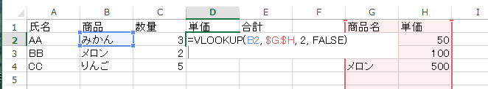
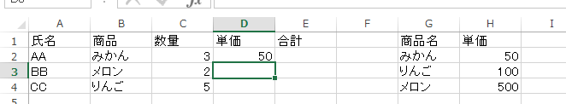
Excel の VLOOKUP の例
セル D2 の数式
=VLOOKUP(B2, $G:$H, 2, FALSE)
Enterキーを押すと
50

Slide 10
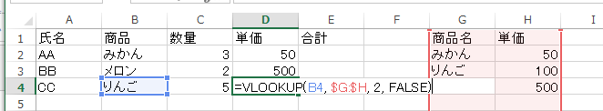
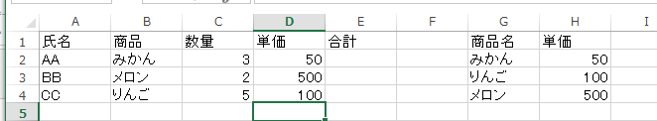
Excel の VLOOKUP の例
セル D2, D3, D4 の数式
=VLOOKUP(B2, $G:$H, 2, FALSE)
=VLOOKUP(B3, $G:$H, 2, FALSE)
=VLOOKUP(B4, $G:$H, 2, FALSE)
Enterキーを押すと
50
500
100

Slide 11
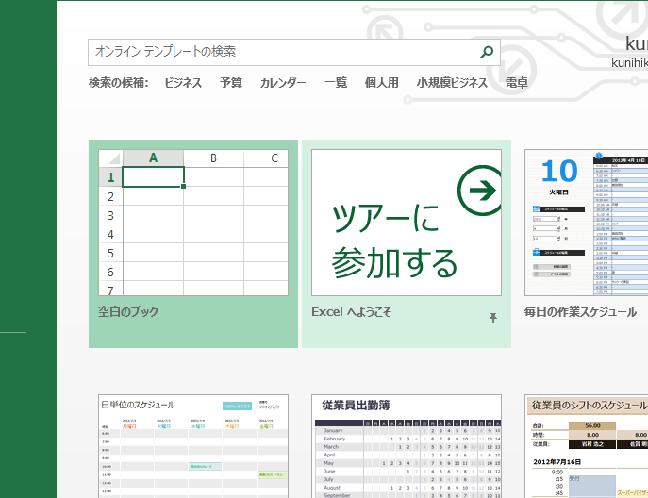
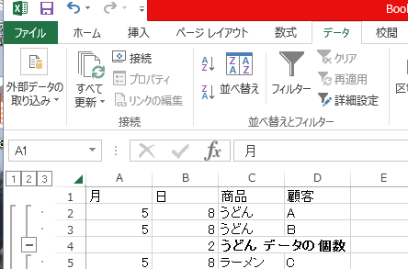
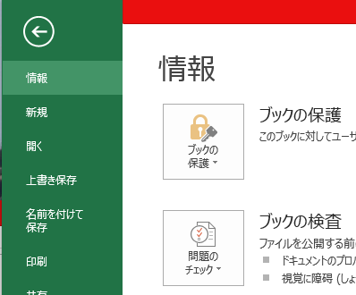
Excel演習
Excel を使う．次のように操作して，
新しく空白のブックを作りなさい
「ファイル」を
クリック
「新規」
をクリック
空白のブック

Slide 12
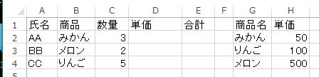
Excel で，次のようにデータを入力しなさい
※ 「3」や「50」などの数値は半角に

Slide 13

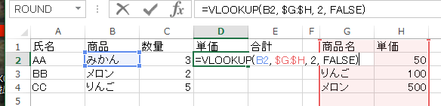
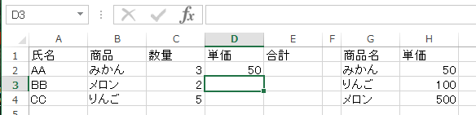
セル D2 に次の数式を入力しなさい
=VLOOKUP(B2, $G:$H, 2, FALSE)
ここに入力
① セル D2 をクリックして
② 入力して Enter キーを押す
「50」を確認

Slide 14
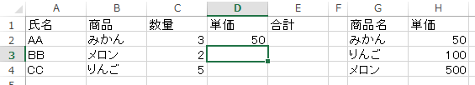
Excel の VLOOKUP の使い方の例
「2」は，範囲「$G:$H」
の中の2列目という意味
=VLOOKUP(B2, $G:$H, 2, FALSE)

Slide 15
Excel の VLOOKUP の使い方の例
「2」は，範囲「$G:$H」
の中の2列目という意味
=VLOOKUP(B2, $G:$H, 2, FALSE)
「$G:$H」の
中の２列目の
値を参照
「みかん」を探せ
「$G:$H」の中の
１列目から

Slide 16

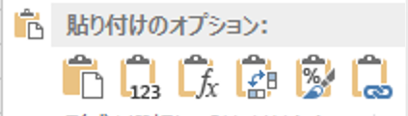
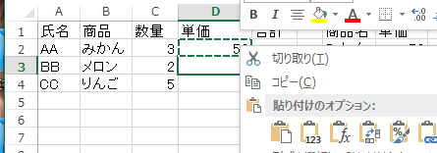
セル D2 を右クリックし，右クリックメニューで「コピー」を選びなさい
セル D3 を右クリックし，右クリックメニューで「貼り付け」を選びなさい

Slide 17

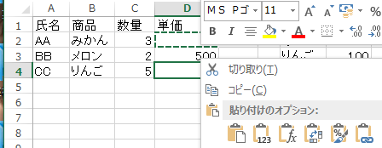
もう一度，セル D2 を右クリックし，右クリックメニューで「コピー」を選びなさい
今度は，セル D4 を右クリックし，右クリックメニューで「貼り付け」を選びなさい

Slide 18
相対番地と絶対番地
=VLOOKUP(B2, $G:$H, 2, FALSE)
B2 は
相対番地
$G や $H は
絶対番地
$ をつけたら： 絶対番地
$ をつけなかったら： 相対番地

Slide 19
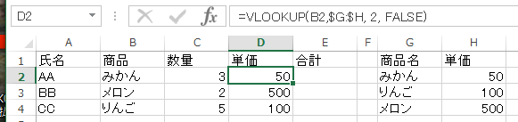
セル D2 を左クリックすると，数式が表示されるので確認する
（間違って，ダブルクリックしないように気を付ける）
=VLOOKUP(B2, $G:$H, 2, FALSE)

Slide 20
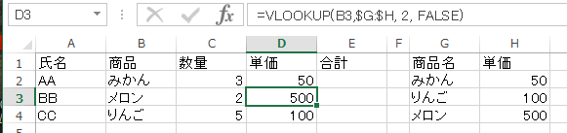
セル D3 を左クリックすると，数式が表示されるので確認する
（間違って，ダブルクリックしないように気を付ける）
=VLOOKUP(B3, $G:$H, 2, FALSE)

Slide 21
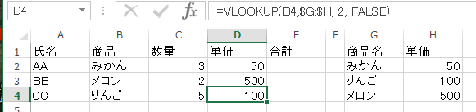
セル D4 を左クリックすると，数式が表示されるので確認する
（間違って，ダブルクリックしないように気を付ける）
=VLOOKUP(B4, $G:$H, 2, FALSE)

Slide 22
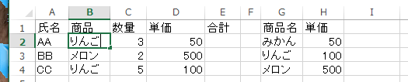
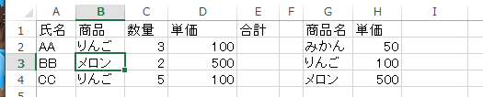
試しに，セル B2 をダブルクリックしたあと，セル B2 の値を「みかん」から「りんご」に書き換えて，Enter キーを押す
入力して Enter キーを押す
「100」を確認

Slide 23
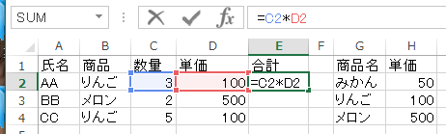
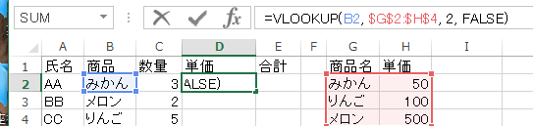
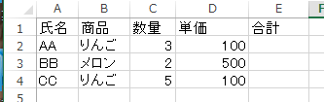
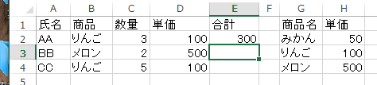
セル E2 に次の数式を入力しなさい
=C2*D2
ここに入力
① セル E2 をクリックして
② 入力して Enter キーを押す
150
「150」を確認

Slide 24
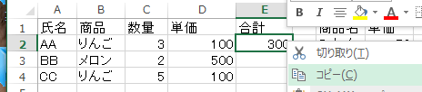
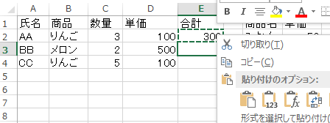
セル E2 を右クリックし，右クリックメニューで「コピー」を選びなさい
セル E3 を右クリックし，右クリックメニューで「貼り付け」を選びなさい

Slide 25
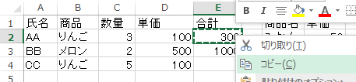
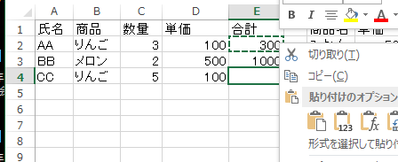
もう一度，セル E2 を右クリックし，右クリックメニューで「コピー」を選びなさい
今度は，セル E4 を右クリックし，右クリックメニューで「貼り付け」を選びなさい

Slide 26
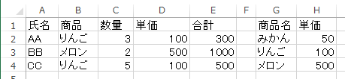
セル E2, E3, E4 の値が 150, 1000, 500 になっていることを確認しなさい
※なっていなければ，やり直す
50
150

Slide 27
実習

Slide 28
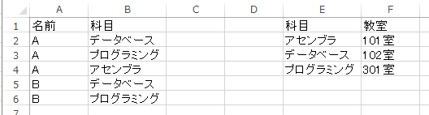
セル C2 に次の数式を入力しなさい
1.「ファイル」，「新規」，「空白のブック」の順で操作しなさい
2. Excel で，次のようにデータを入力しなさい．
=VLOOKUP(B2, $E$2:$F$4, 2, FALSE)

Slide 29
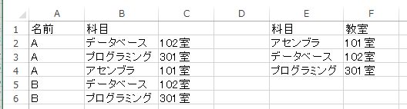
セル C2 の数式を，セルC3, セルC4, セルC5, セルC6にコピーしなさい
結果は次のようになるので確認しなさい

Slide 30
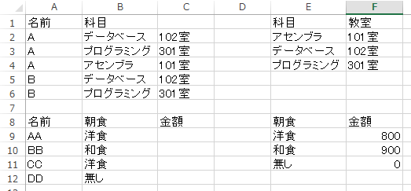
Excel で，次のようにデータを書き加えなさい

Slide 31
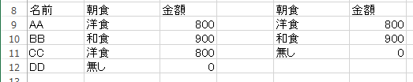
セル C9 に次の数式を入力しなさい
=VLOOKUP(B9, $E$9:$F$11, 2, FALSE)
セル C9 の数式を，セルC10, セルC11, セルC12 に
コピーしなさい
結果は次のようになるので確認しなさい

